Slide 1
un homme – des hommes
A la préhistoire, les hommes dorment dans des huttes et chassent le mammouth et le mouton.

Slide 2
Décris l’image
Quelle lettre représente une hutte ?
Que chassent les hommes préhistoriques ?
Quelle lettre est double?
Epelle le mot

Slide 3
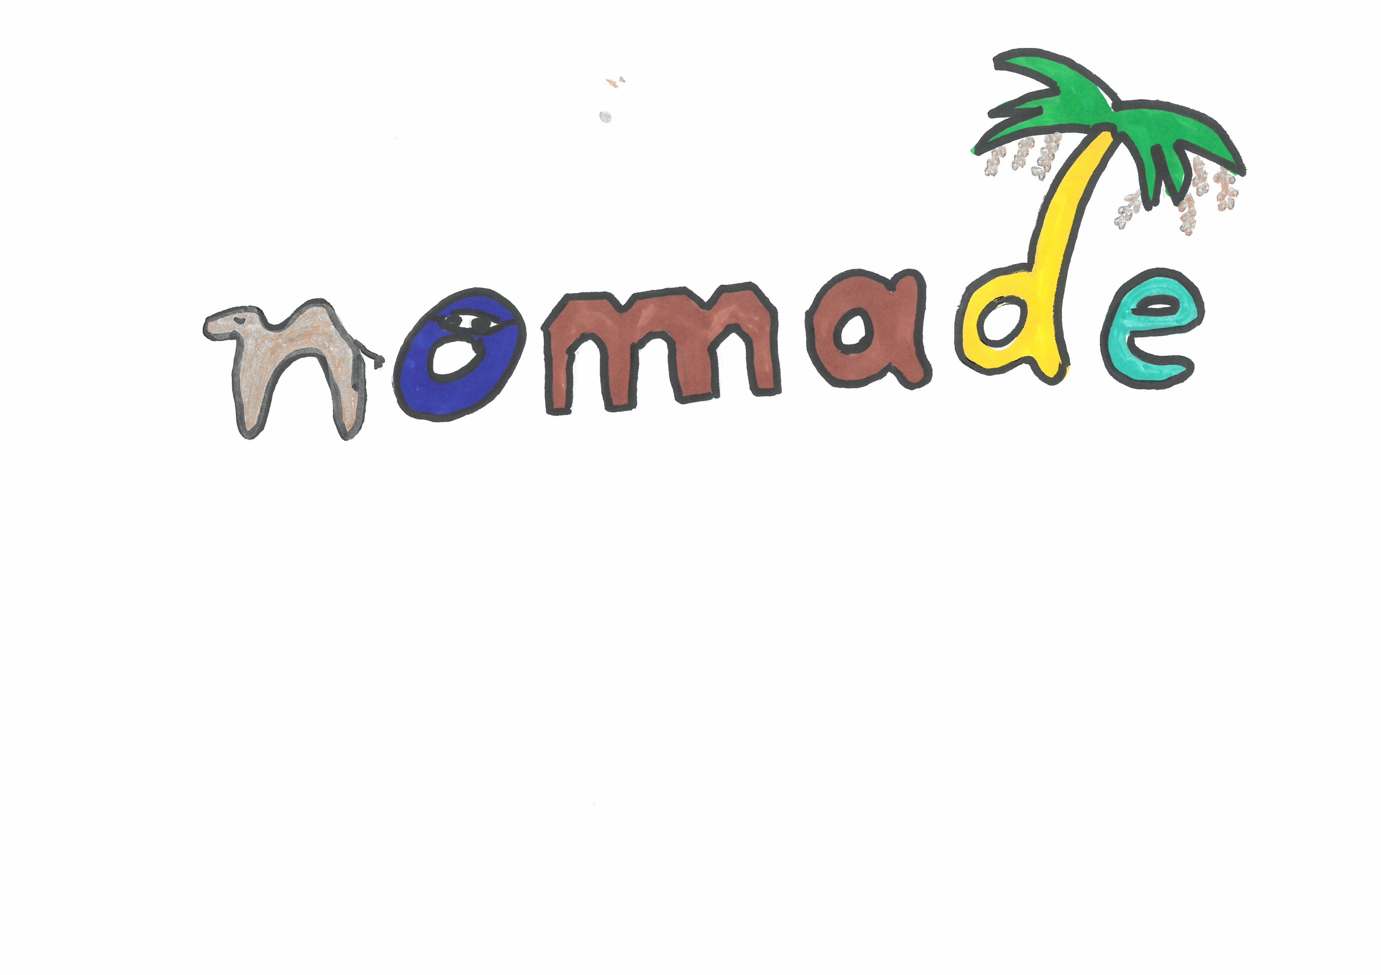
nomade
Dans le désert, les Touaregs sont un peuple nomade. Ils se déplacent d’oasis en oasis à la recherche de l’eau

Slide 4
Décris l’image
Quelle lettre représente un dromadaire ?
Quelle lettre est un nomade ?
Quelle lettre est un dattier ?
A-t-on avis à quoi ressemble les maisons des Touaregs?
Epelle le mot

Slide 5
Une femme
La femme fée joue de la musique à son mariage.

Slide 6
Décris l’image
Quelle est la première lettre
Quelle lettre est double ?
Epelle le mot
Trouve un motsde la même famille

Slide 7
pour
Pierre offre un cadeau à Renaud pour son anniversaire

Slide 8
Décris l’image
A-t-on avis quel est le cadeau ?
Qui offre un cadeau
Qui fête son anniversaire?
Quelle lettre est un cadeau ?
Quelle lettre est un gâteau?
Epelle le mot
Epelle le mot à l’envers

Slide 9
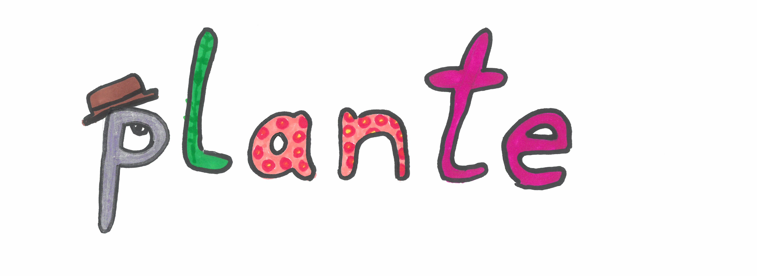
une plante
Pierre tombe en avant le nez dans des plantes. Ce sont des orties Aïe Aïe!

Slide 10
Décris l’image
Qui est tombé
Quelle lettre est verte ?
Quelles lettres ont des boutons?
Comment s’écrit le son « an » ?
Epelle le mot

Slide 11
Sauvage
Au cœur de la jungle, on trouve des animaux sauvages.

Slide 12
Décris l’image
Combien de syllabes comprend le mot ?
Comment s’écrit le son « o » ?
Quelle lettre représente une vipère
Quelle lettre représente un guépard?
Epelle le mot
Propose des noms d’animaux sauvages

Slide 13
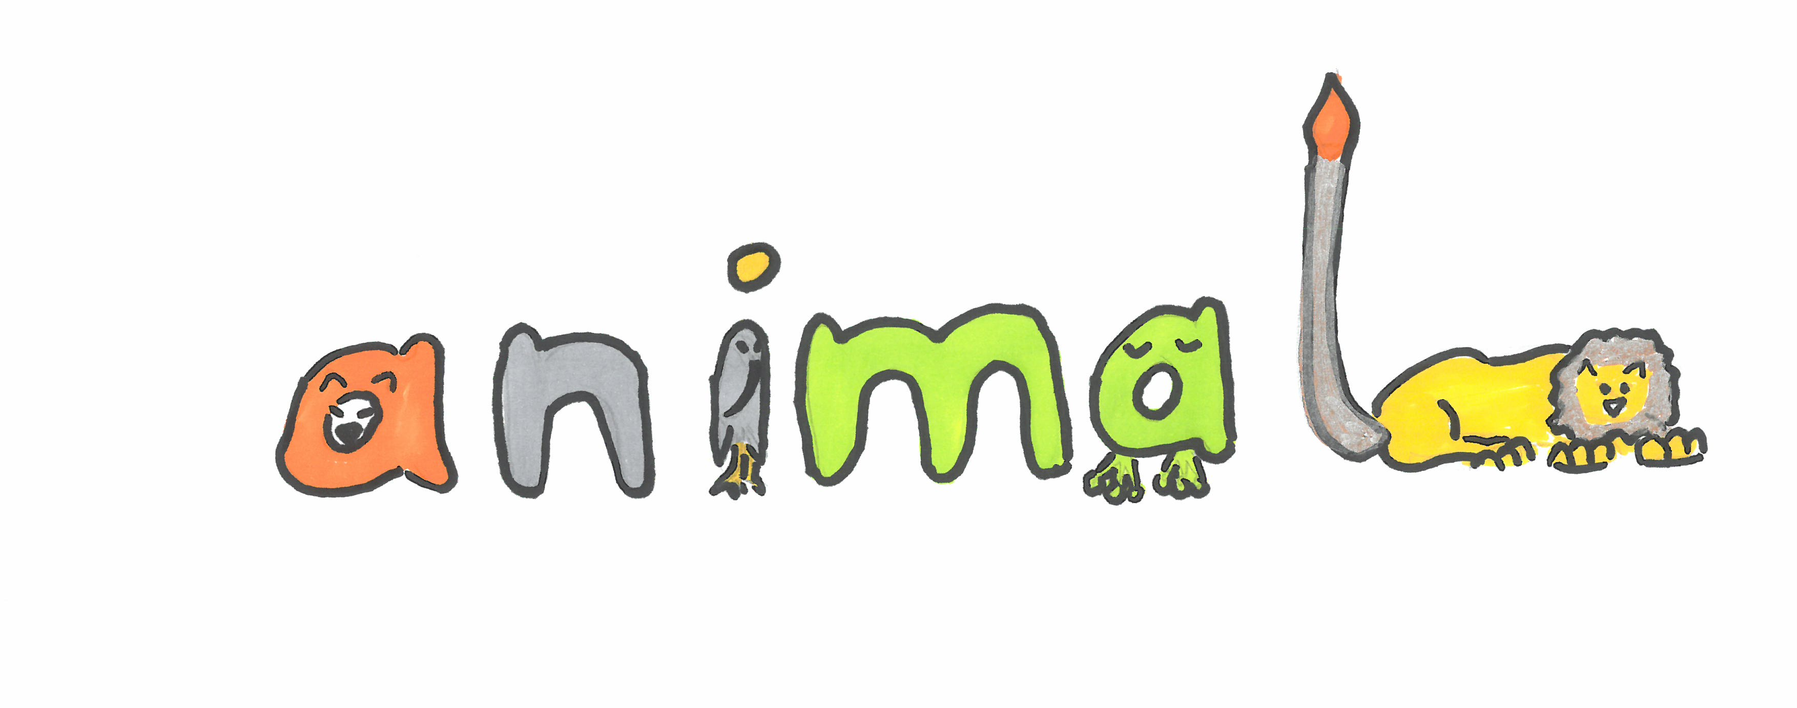
Un animal – des animaux
Mon animal préféré c’est le lion.

Slide 14
Décris l’image
Combien de syllabes comprend ce mot ?
Quelle lettre représente la queue du lion?
Epelle le mot
Fait une phrase avec le mot au pluriel.
Epelle le mot au pluriel

Slide 15
la Préhistoire
Durant la Préhistoire, les hommes préhistoriques chassaient et cueillaient pour manger.

Slide 16
Raconte l’histoire
Combien de syllabes composent le mot ?
Quelle lettre représente un chasseur ?
Comment s’écrit le son « é » ?
Quelle lettre représente une hutte ?
Combien de lettres composent le mot
Epelle le mot
Explique pourquoi il y a une majuscule

Slide 17
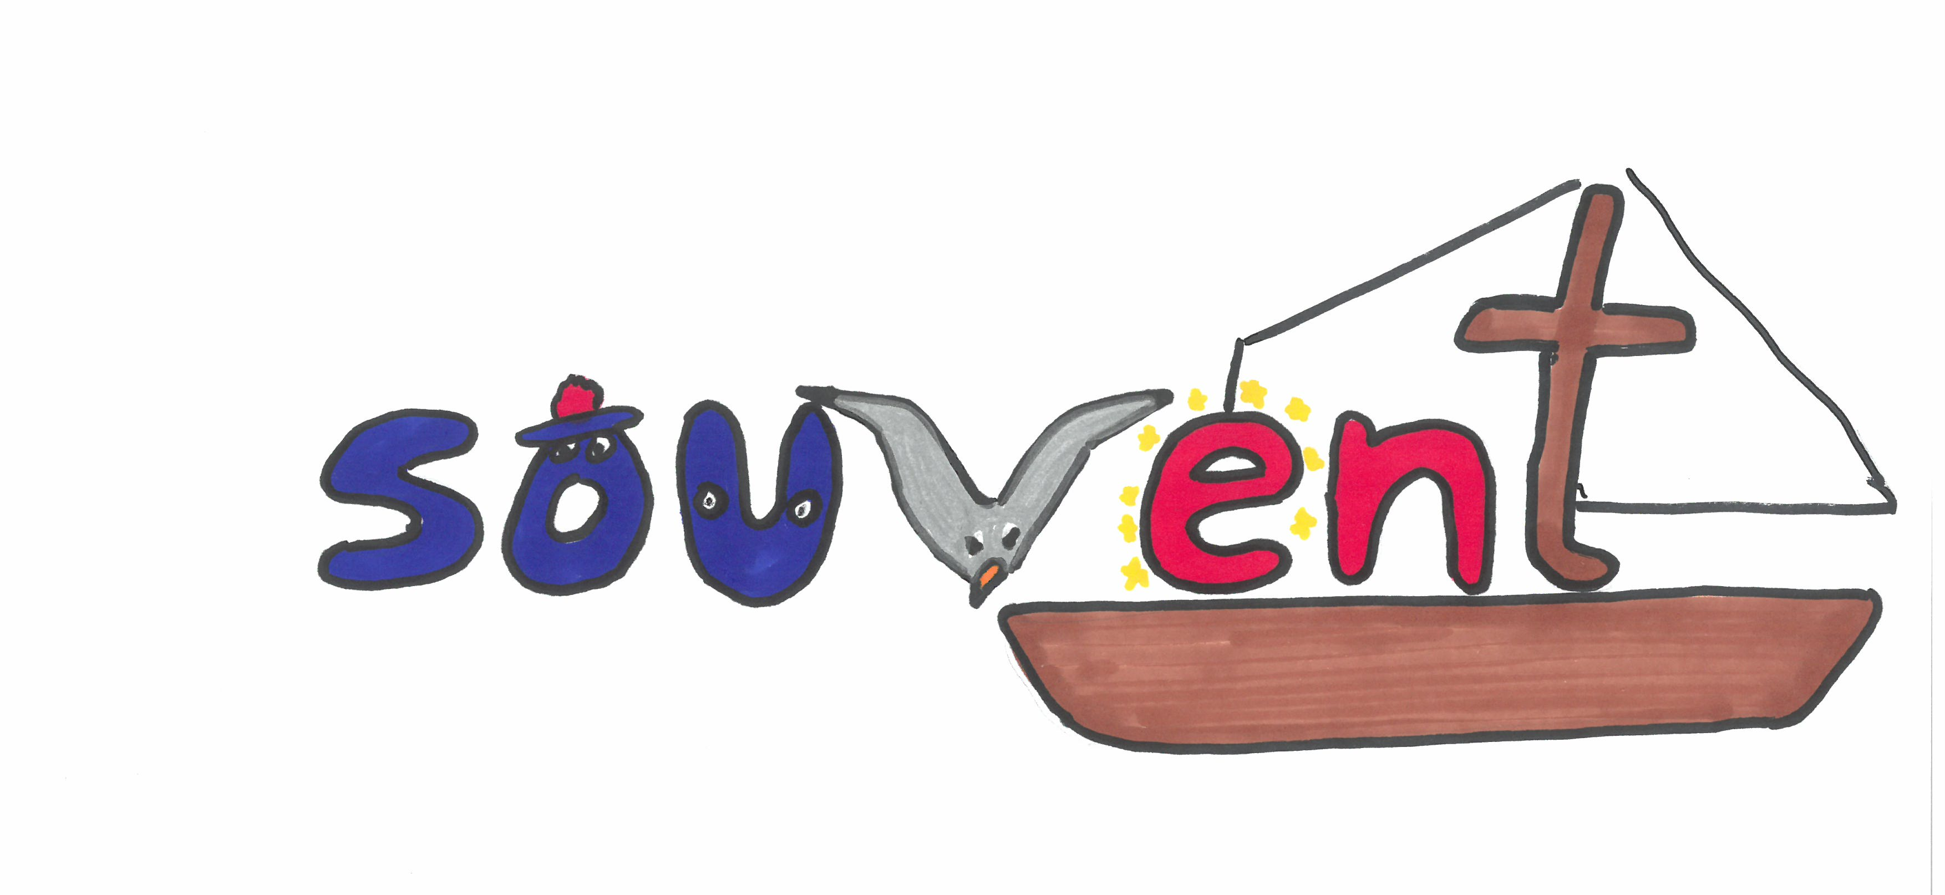
souvent
Souvent pour s’amuser, les hommes d’équipage
Prennent des albatros, vastes oiseaux des mers ……

Slide 18
Décris l’image
Quelle lettre est un marin ?
Quelle lettre est un albatros ?
Quelle lettre a des étoiles autours d’elle ?
Comment s’écrit le son « en » ?
Quelle est la dernière lettre ?
Epelle le mot
Fait une autre phrase avec le mot

